Slide 1

Android Virtualization 을 통한
IoT(Internet of Things) 구현
삼성 소프트웨어 멤버십 23-2기
윤재석 / 장정규 / 최현빈

Slide 2
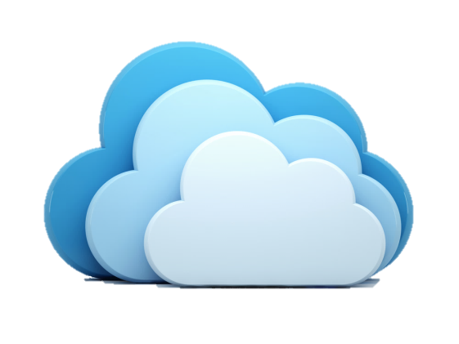
Android Virtualization 을 통한
IoT(Internet of Things) 구현
Cloud Phone?

Slide 3
Android Virtualization 을 통한
IoT(Internet of Things) 구현
1
2
3
4
Why?
What?
How?
Wish

Slide 4
Android Virtualization 을 통한
IoT(Internet of Things) 구현
1
Why?

Slide 5
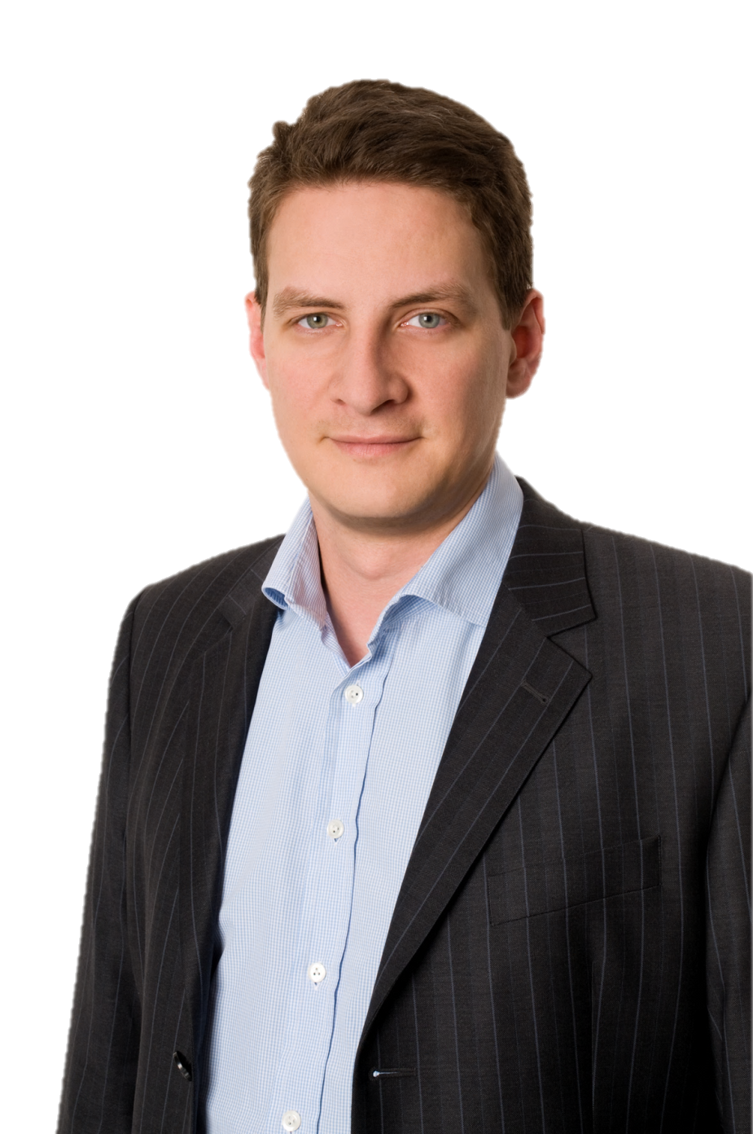
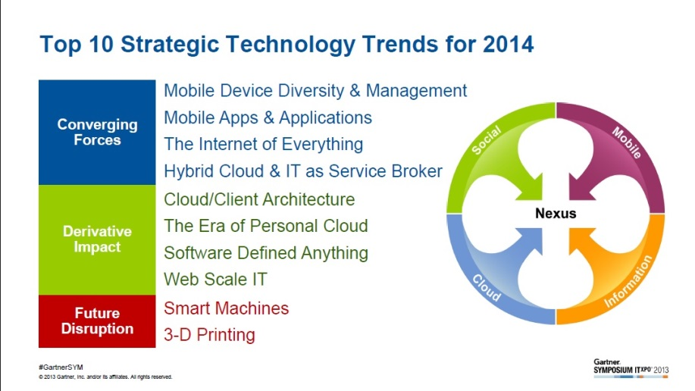
Android Virtualization 을 통한
IoT(Internet of Things) 구현
ABOUT
Internet of Things
모든 것을 연결하는
사물 인터넷의 모든 것
(IoT)
The Internet of Things (IoT) is a scenario in which objects, animals or people are provided with unique identifiers and the ability to automatically transfer data over a network without requiring human-to-human or human-to-computer interaction. IoT has evolved from the convergence of wireless technologies, micro-electromechanical systems (MEMS) and the Internet.
Professor. Jake

Slide 6
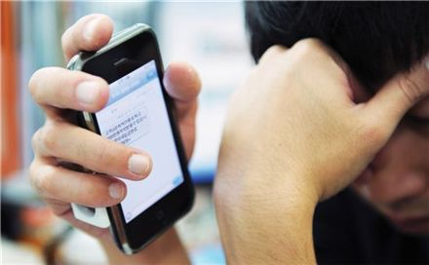
Android Virtualization 을 통한
IoT(Internet of Things) 구현
그러나
ABOUT
휴대폰 교체 주기
Characteristic
경향신문 2012.10
어플리케이션 설치 및 세팅
of Korean
6개월 미만
6개월~1년 미만
카카오톡
단톡방 초대 요청
1년~2년 미만
2년~3년 미만
3년 이상
연락처 옮기기
기타
대부분의 한국 사람들은 스마트 폰의 (노예)약정이 끝나기만을 기다립니다.
그리고 약정이 끝나면 마치 약속이라도 한 듯 새로운 스마트 폰을 구매합니다.
핸드폰을 변경하는 이유로는 “최신 스마트 폰을 갖고 싶어서”가 39%, “이전 휴대폰의
기능과 품질에 대한 불만”이 29% 였습니다.
사진 등
데이터 옮기기

Slide 7
Android Virtualization 을 통한
IoT(Internet of Things) 구현
2
What?

Slide 8
Android Virtualization 을 통한
IoT(Internet of Things) 구현
What?
Server
Client
System
Architecture
Cloud Phone Server
Node.JS
MySQL
AVD
ADB
Android Framework
Cloud Phone Framework
Cloud Phone Service
FrameBuffer
SensorBroadcast
AVStream
Filter Driver
WDM
Linux Kernel
uInput
Hardware key

Slide 9
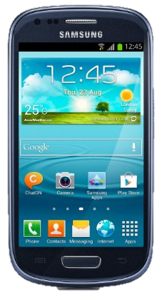
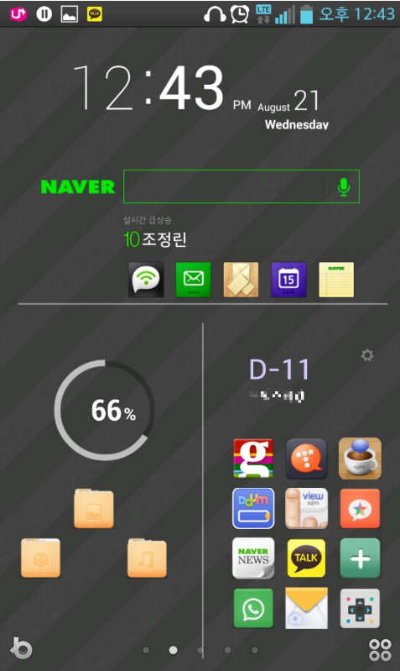
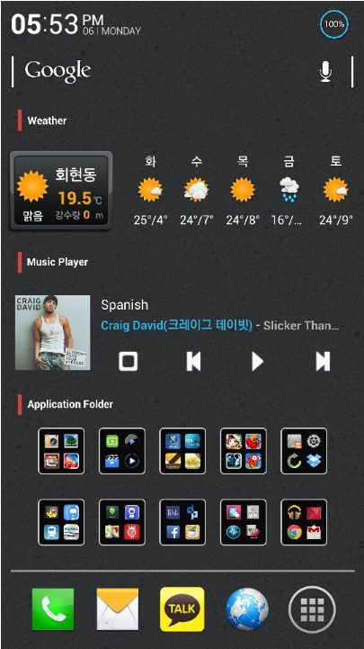
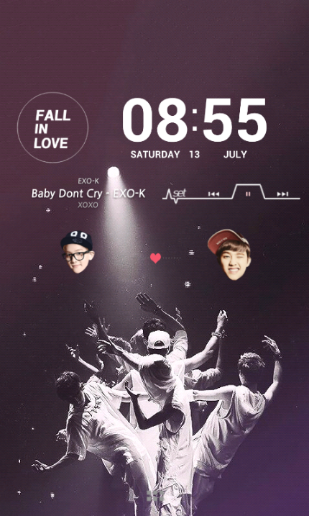
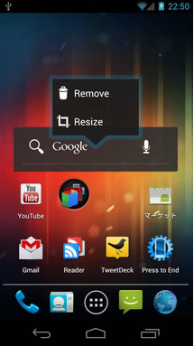
ABOUT

Slide 10
Android Virtualization 을 통한
IoT(Internet of Things) 구현
3
How?

Slide 11
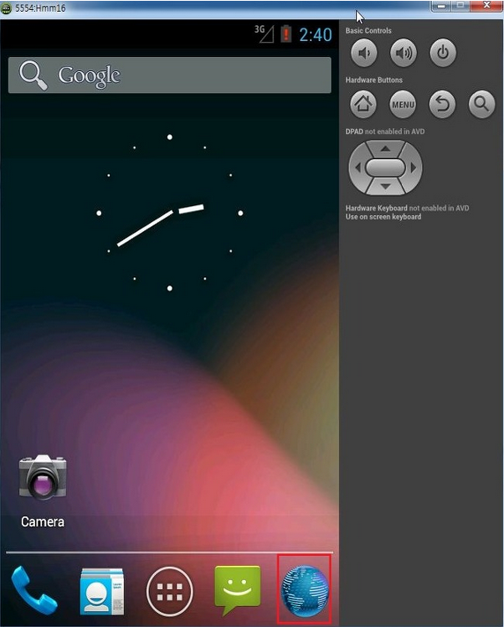
Android Virtualization 을 통한
IoT(Internet of Things) 구현
ABOUT
Android Virtual Device(AVD)
실제 Device가 아닌, PC에서 Android를 이용할 수 있도록 해주는 일종의 Emulator
‘Cloud Phone’ 에서는 AVD를 이용하여 Client에 똑같은 화면을 뿌려줄 것이다.
Using AVD from Command Line
Create : android create avd – n <name> -t <targetID>
Move : android move avd – n <name>
Update : android update avd –n <name>
Delete : android delete avd –n <name>
How Control?
-> By Android Debug Bridge
Android
Virtual Device

Slide 12
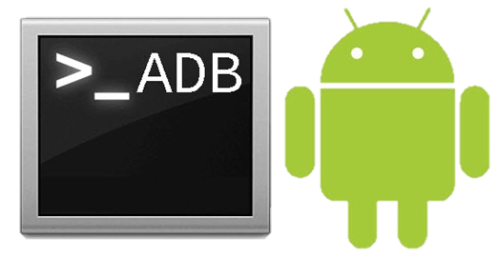
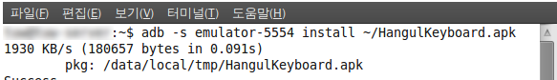
Android Virtualization 을 통한
IoT(Internet of Things) 구현
ABOUT
Android Debug Bridge(ADB)
안드로이드 개발자용 도구로서, 안드로이드 디버그에 관련된 모든 행동을 할 수 있다.
이 Utility를 사용하여 AVD에 명령을 내리게 한다.
How Control?
-> By Command Prompt with adb shell
adb –s <serialNumber> <command>
Example
Android
Debug Bridge

Slide 13
Android Virtualization 을 통한
IoT(Internet of Things) 구현
ABOUT
FrameBuffer 데이터를 받아 SurfaceView를 이용,
사용자에게 인터페이스 제공
SurfaceView를 통해 입력되는 터치 이벤트를 서버로 전달
Hardware Key를 통해 입력되는 이벤트를 서버로 전달
GPS Sensor 추출
Gyroscope Sensor 추출
Camera Data 추출
Battery Data 추출
Cloud
Phone Service

Slide 14
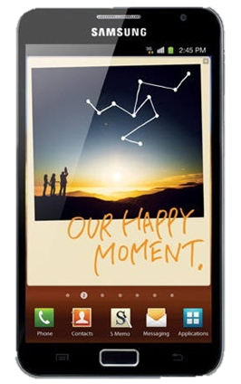
Android Virtualization 을 통한
IoT(Internet of Things) 구현
FLOW
AVD Server
FrameBuffer Data
AVD
Sensor Data
AVD
Touch Event
AVD
AVD
Key Event

Slide 15
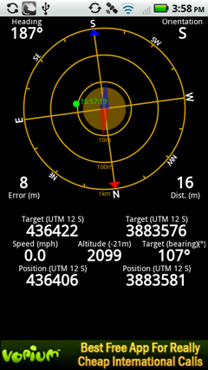
Android Virtualization 을 통한
IoT(Internet of Things) 구현
ABOUT
LocationManager Class를 이용하여
GPS Sensor 값을 추출 후, 가상화 서버로 전달
서버는 전송된 값을 가상화 장치에 적용
전송될 값
Logitude Value(경도)
Latitude Value(위도)
Altitude Value(고도)
Ex) geo fix -121.45356 46.51119 4392
GPS Sensor

Slide 16
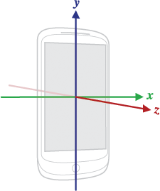
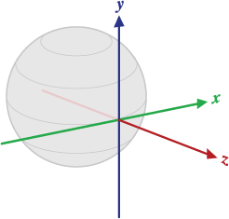
Android Virtualization 을 통한
IoT(Internet of Things) 구현
ABOUT
Rotation Vector
(x, y, z 기울기 벡터)
Gyroscope
(x, y, z 가속도)
Gyroscope Sensor

Slide 17
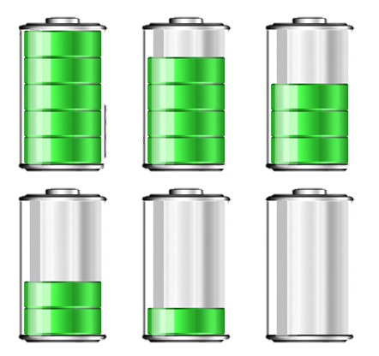
Android Virtualization 을 통한
IoT(Internet of Things) 구현
Others
SCREEN_OFF BroadcastReceiver 이용하여
이용상태 파악
BatteryManager Class를 이용하여 배터리 상태 파악

Slide 18
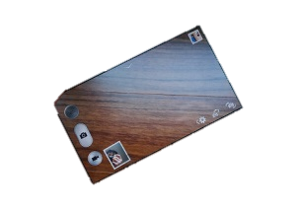

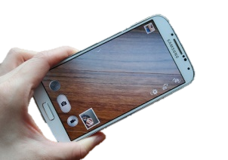
Android Virtualization 을 통한
IoT(Internet of Things) 구현
ABOUT
Camera.PreviewCallback
클라이언트의 카메라를 통해서 촬영된 이미지 정보를 받기 위해서 이용하는 인터페이스로,
바이너리 배열형태로 데이터가 떨어진다. 해당 데이터는 YCbCr 형식인데 JPEG으로 압축하여
미묘한 손실은 있지만 빠른 속도로 처리할 수 있도록 구현할 것이다.
Filter Driver
필터드라이버는 이미 상용화되어 있는 드라이버에 전달되는 I/O 요청을 가로채어
기존의 드라이버가 제공하는 기능을 보완하거나 새로운 기능을 추가할 수 있는 기회를
제공하는 드라이버이다.
Implementation
Of Camera
AVStream
Camera.PreviewCallback
Filter Driver
WDM

Slide 19
Android Virtualization 을 통한
IoT(Internet of Things) 구현
4
Wish

Slide 20
Android Virtualization 을 통한
IoT(Internet of Things) 구현
ABOUT
윤재석 | 1주 | 2주 | 3주 | 4주 | 5주 | 6주 | 7주 | 8주
AVD 웹캠 연동
임시 테스트용 서버 구축
임시 테스트용 클라이언트 제작
이미지 압축 및 전송 구현
필터 디바이스 드라이버 설계 및 구현
AVStream 분석 및 구현
가상 웹캠 디바이스 테스트
AVD와 클라이언트 연동
통합 및 테스트
Schedule

Slide 21
Android Virtualization 을 통한
IoT(Internet of Things) 구현
ABOUT
장정규 | 1주 | 2주 | 3주 | 4주 | 5주 | 6주 | 7주 | 8주
프레임 버퍼 추출
프레임 버퍼 압축 및 전달
Cloud Phone 프레임워크 구현
Cloud Phone 서비스 구현
GPS, 자이로센서 정보 전달
가속도센서 정보 전달
Battery Data 추출 및 전달 구현
Hardware 키 맵핑 구현
Touch Event 전달 구현
예외처리 (전화)
통합 및 테스트
Schedule

Slide 22
Android Virtualization 을 통한
IoT(Internet of Things) 구현
ABOUT
최현빈 | 1주 | 2주 | 3주 | 4주 | 5주 | 6주 | 7주 | 8주
서버 설계 및 구축
디비 설계 및 구축
로그인 프로세스 구현
프로토콜 설계
AVD 생성 로직 설계
AVD 생성 로직 구현
ADB 메시징 처리 설계
ADB 메시징 처리 구현
센서 값 호환 적용
통합 및 테스트
Schedule

Slide 23
Android Virtualization 을 통한
IoT(Internet of Things) 구현
ABOUT
평가요소 | 평가비율
Cloud Phone 가상 디바이스 생성 및 실행 | 30%
Cloud Phone 프레임워크 구현 | 20%
Cloud Phone 센서 구현 | 10%
Cloud Phone 카메라 메커니즘 구현 | 20%
통합 완성도 | 10%
Evaluation

Slide 24
Android Virtualization 을 통한
IoT(Internet of Things) 구현
THANK YOU
Cloud Phone

